Slide 1
淘宝数据库的选择
核心系统数据库组 褚霸
http://blog.yufeng.info
2012-5-3

Slide 2
数据库过去

Slide 3
商业解决方案优点
IOE＝ IBM ＋ ORACLE + EMC
稳定，功能非常强大
社区完善，方便运维

Slide 4
商业解决方案缺点
License贵，软硬件成本高
集中式架构，不利扩展
软件黑盒子

Slide 5
数据库现在

Slide 6
适应变化
成本驱动
公司自身技术积累，商业软件在淘宝优势逐步弱化
业务发展迅速，需求多样化

Slide 7
MySQL发展
尝试阶段 2008
年始于画报（poster）项目
发展阶段 2010
组建数据库开发团队
TDDL中间件成熟
核心业务开始迁移到MySQL
现阶段
拥有自己MySQL源码分支
MySQL平台化，提高运行和运维效率

Slide 8
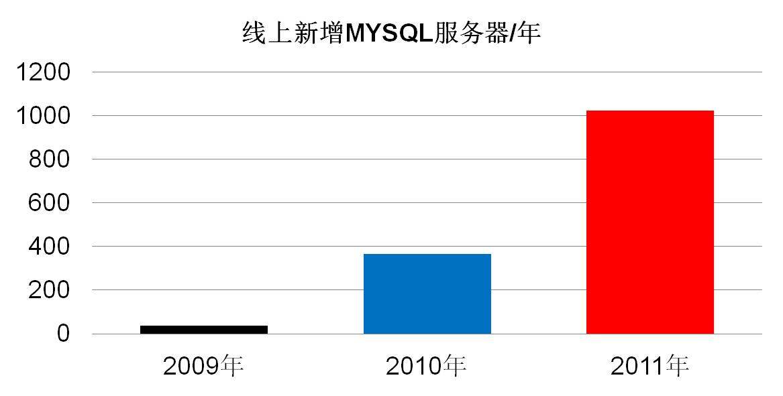
MySQL服务器增长情况

Slide 9
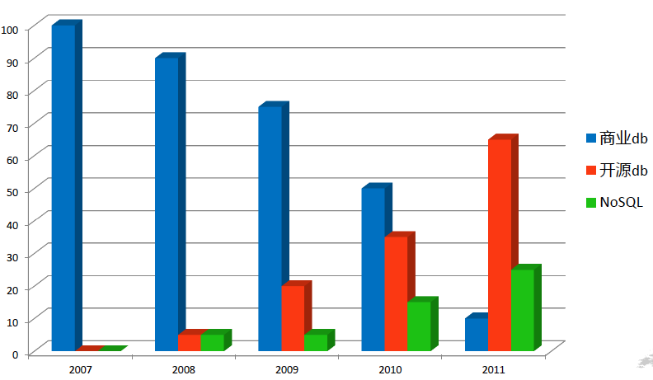
数据库产品比例

Slide 10
MySQL遇到的挑战
弱化数据库功能
KV系统
数据安全性问题
不丢数据
容灾快速切换
秒级切换
性能
软硬件结合
集群
主备同步和一致性
资源利用率

Slide 11
数据库未来

Slide 12
指导原则
持续降低成本，包括人的成本
多样化选择
开源为主，自产为辅
深度定制化，反馈社区
整个链条配套发展

Slide 13
MySQL路线图
持续软硬件结合，提高数据库整个链条性能
开发适合业务的数据库引擎，降低成本
混合引擎解决方案，解决数据异构问题
更大的数据库集群，完善服务质量（QoS）

Slide 14
多谢！

